Slide 1
U-16 PROGRAMMING CONTEST

Slide 2
U-16 Programming Contestの目的
16歳以下の人プログラミング学習の促進を促すため
子供たちのプログラミング教育の振興のため
地域の未来を創るため

Slide 3
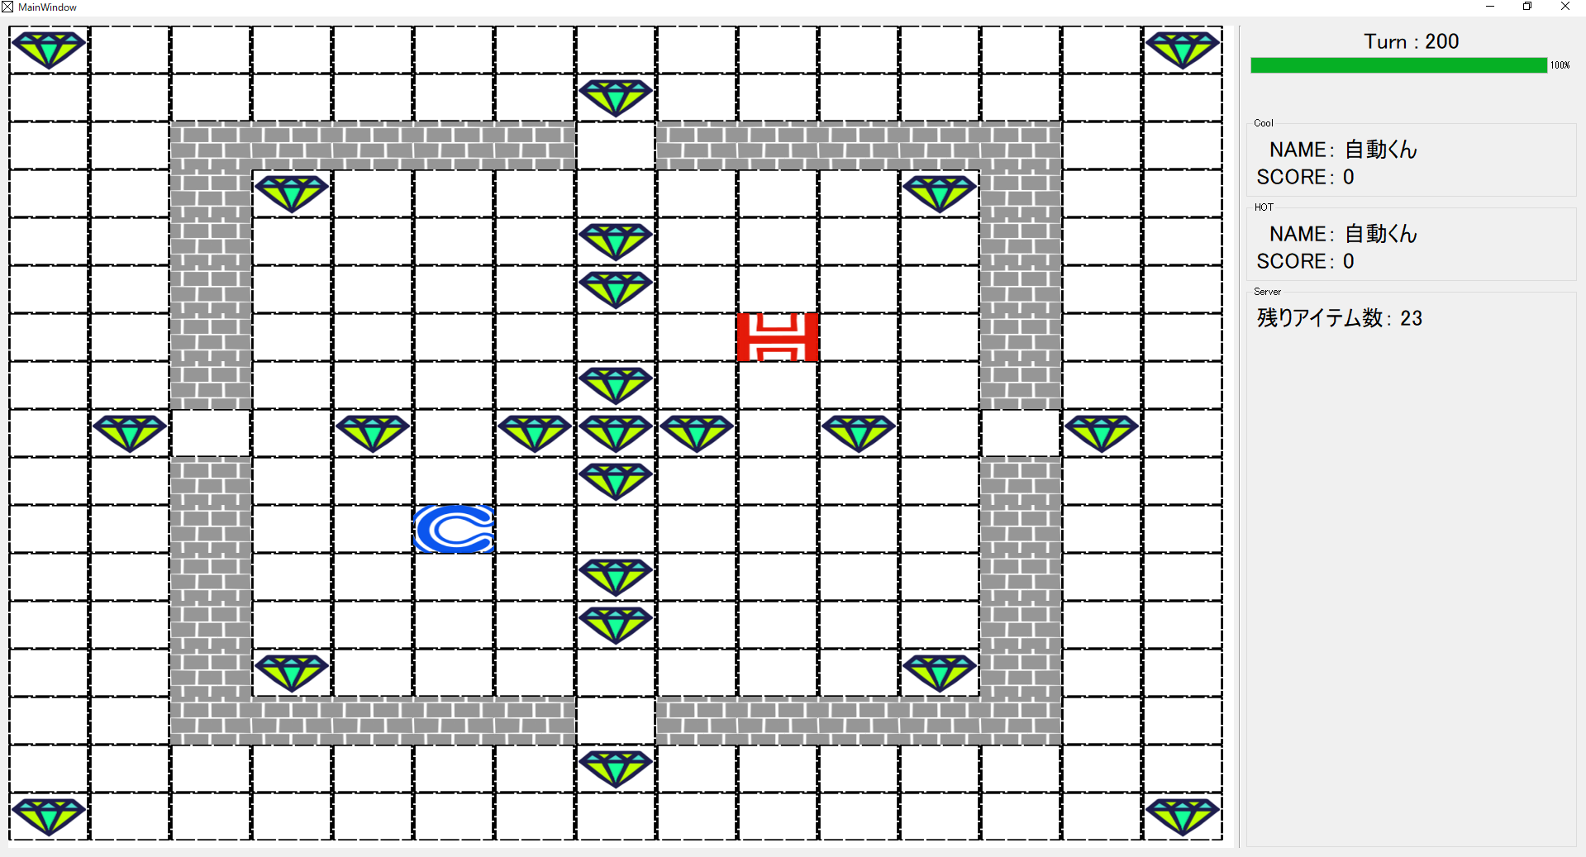
Chaser(チェイサー）とは？
碁盤目のフィールド上でプログラム同士が戦う競技
チェイサーの全体画像

Slide 4
Chaserの歴史と規模

Slide 5
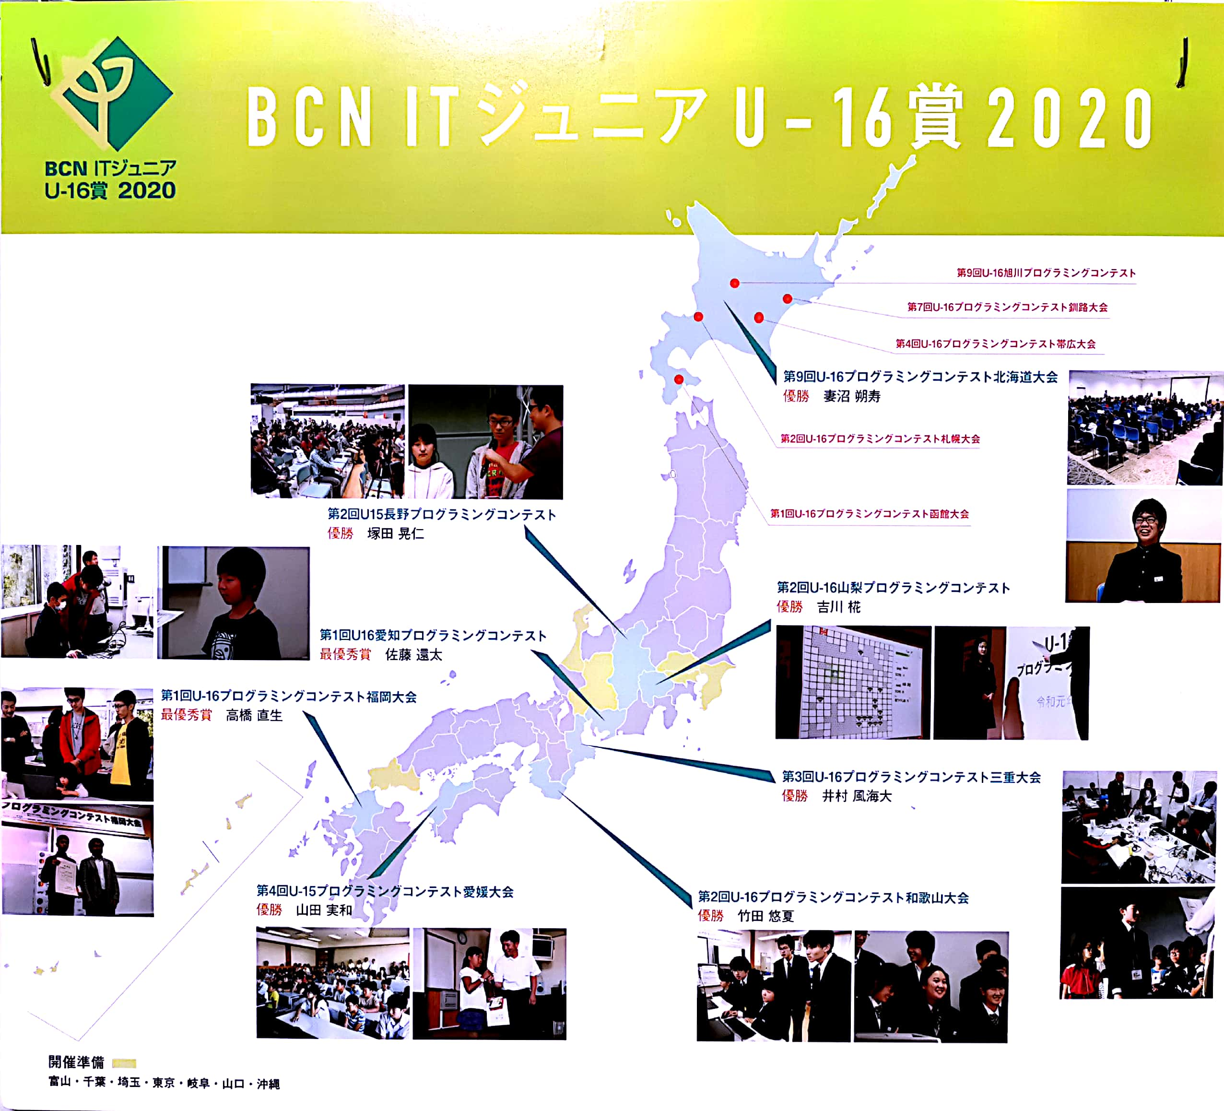
全国に波及中

Slide 6
Chaserの要素

Slide 7
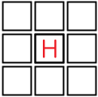
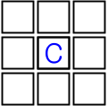





5つの要素
Hot(先攻)
Cool(後攻)
ダイア(ポイント)
壁(障害物)
ハート
残りターン数

Slide 8

プレイヤー本体
Chaser(チェイサー)とは？
Hot(先攻)
Cool(後攻)
プログラムで動く

Slide 9
Chaser(チェイサー)とは？
ダイア
相手より多く取ったら勝ち

Slide 10
Chaser(チェイサー)とは？
壁（障害物）
めり込むと敗北
壁を置いて攻撃することも可能

Slide 11
Chaser(チェイサー)とは？
残りターン数
自分と相手が動いて１ターン減る
ゼロになると対戦終了

Slide 12
Chaserのルール

Slide 13
プレイヤー本体ができること
上下左右に移動する
壁を置く
周りの情報を得る
これらを組み合わせて勝利を目指す

Slide 14
プレイヤーが１ターンでできること
１ | ２ | ３
４ |  | ６
７ | ８ | ９
1. プレイヤーの周囲8マスを見る
2. 動くか、さらに周囲を見るか、壁を置くことができる（どれか一つ）
１マス動く
周囲の情報を取得
上下左右１方向に壁を置く
１ | ２ | ３
４ | ５ | 👀
７ | ８ | ９
１ | ２ | ３
４ |  | ６
７ | ８ | ９
１方向に対して9マス分の情報を取得
 | 1 | 2 | 3 | 4 | 5 | 6 | 7 | 8 | 9

Slide 15
補足
プレイヤーが動く先にダイアがあると回収する
そのとき、自分のいた場所に必ず壁が設置される
１ | ２ | ３
４ |  | ６
７ | ８ | ９

Slide 16
勝利条件
残りターンが０になったとき、ハートを相手より多く獲得する
敵を壁に埋める(put勝ち)
相手が自ら壁に埋まる
相手の四方を壁で埋める
相手が通信エラーやバグなどの試合が止まる原因を作る

Slide 17
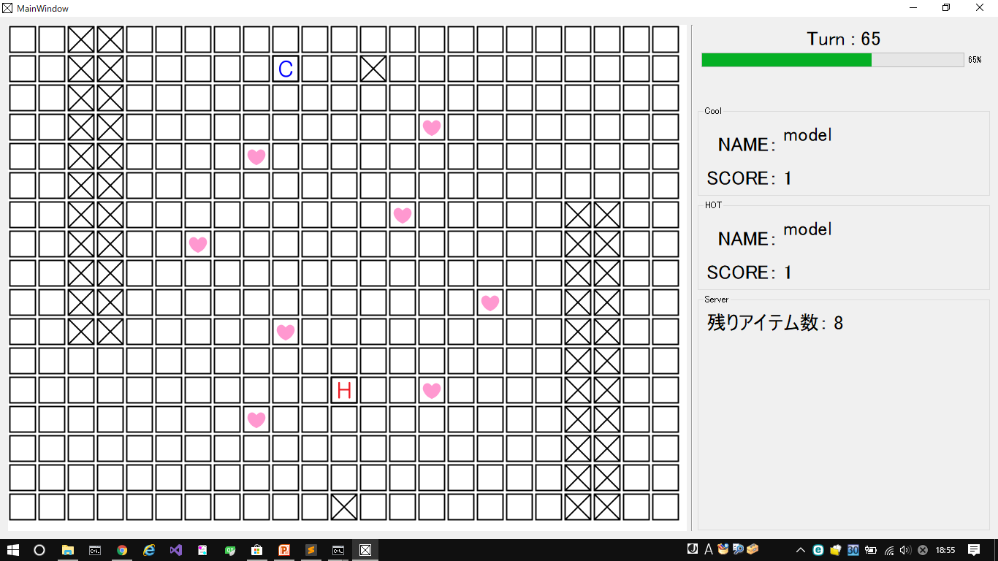

勝利条件 その1
現在のダイアの取得数
残りターンが０になったとき
ダイアを相手より多く獲得する

Slide 18

勝利条件 その2
Hotが・・・
壁を置いた
敵を壁に埋める
put勝ち

Slide 19
勝利条件 その3
Hotの勝利！
相手が自ら壁に埋まる
悲しい結末

Slide 20
勝利条件 その4
Hotが・・・
壁を置いた
相手の四方を壁で埋める

Slide 21
勝利条件 その5
相手が
通信エラーやバグなどの
試合が止まる原因を作る

Slide 22
引き分け条件
０
残りターン数が０になった時にダイア
の取得数がプレイヤー同士で同じ場合

Slide 23
対戦形式について

Slide 24
対戦形式
同じマップで先攻と後攻を
入れ替えて二回ずつ試合をする
CoolとHotが入れ替わる

Slide 25
対戦形式
最大三回対戦
勝者
先に二回勝つ

Slide 26
対戦形式
一勝一敗のときは・・・
壁を置いて相手を埋めて
勝った回数（put勝ち）の多い方が勝利

Slide 27
対戦形式
どちらも相手を埋めて勝ったときは・・・
二試合の
合計ダイア取得数の多い方が勝利

Slide 28
対戦形式
アイテムの取得数も同じときは・・・
違うマップで再試合

Slide 29
対戦形式
通信エラーなどで試合が止まったら・・・
原因となった方が
put負け扱いとなる

Slide 30
終わりに
シンプルなルールが奥深さを与えるCHaser
しかし極めようとすると難しくなるCHaser
この後、各大会の優勝者のプログラムを用いて実際の対戦をご覧いただきます。

Slide 31
余談：釧路高専でのCHaserに関連する研究の紹介

Slide 32

BCN AWARD 2020

Slide 33
BCN AWARD 2020
塚田 晃仁（長野）

Slide 34
ご清聴ありがとうございました

